Slide 1
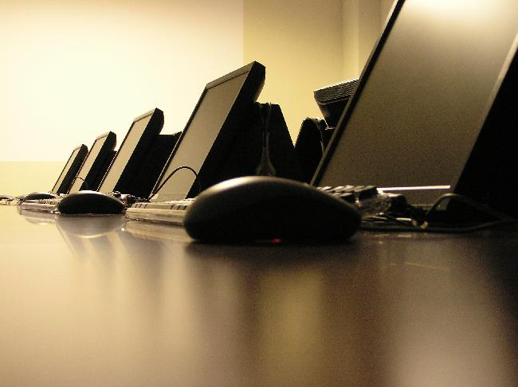
Устройства ввода - вывода информации

Slide 2
Устройства ввода - вывода информации- это устройства, с помощью которых информация или вводится в компьютер или выводится из него.
Они называются внешними (периферийными) или устройствами ввода - вывода .

Slide 3
Устройства ввода информации

Slide 4
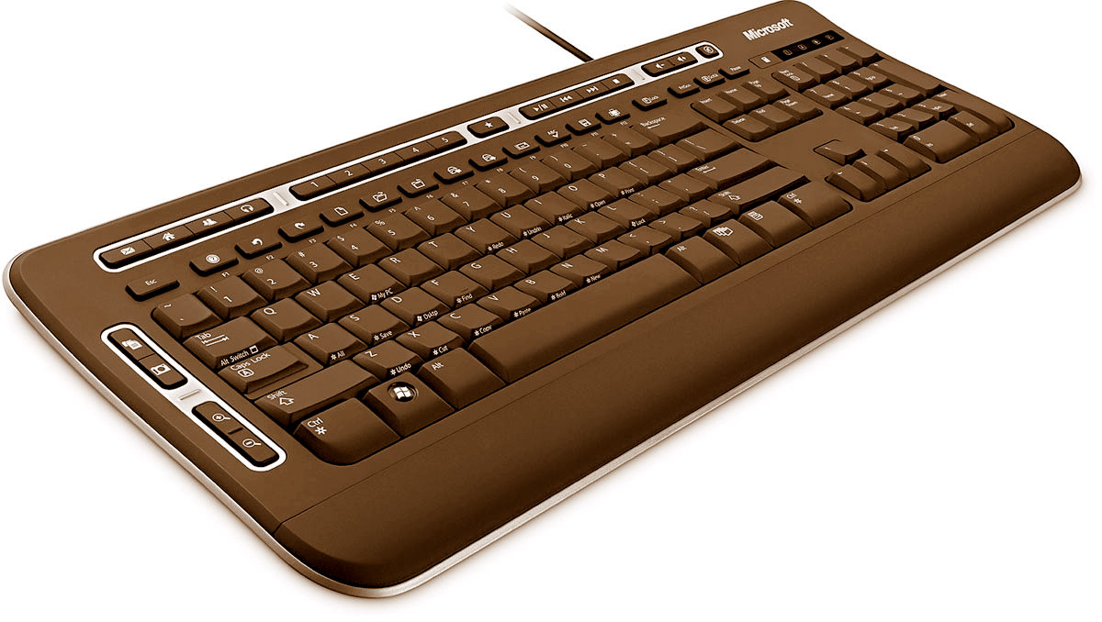
Клавиатура
-служит для ввода информации в ПК и подачи управляющих сигналов.
Клавиатура содержит стандартный набор клавиш печатающей машинки и некоторые дополнительные клавиши.
Внутри нее имеется микросхема-шифратор, которая преобразует сигналы от конкретной клавиши в соответствующий данному знаку двоичный код.

Slide 5
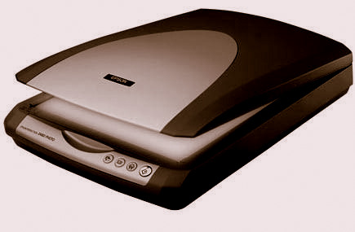
Сканер
-предназначен для ввода в компьютер представленных в печатном виде текстовых и графических данных.
Сканеры бывают:
-ручными ( которыми проводят сверху по листу),
-планшетными (лист кладется внутрь сканера) ,
-барабанными (лист протягивается через сканер специальным барабаном.

Slide 6
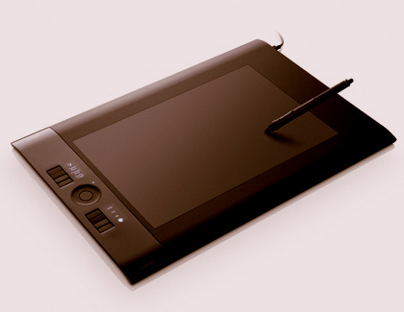
Дигитайзер
-устройство для «оцифровки» изображения позволяет преобразовать изображение в цифровую форму для обработки на компьютере.
Суть оцифровки: изображение сканируется и каждой его точке присваивается координата и номер цвета.
Дигитайзер используется в системах обработки изображений, например, в полиграфии.

Slide 7
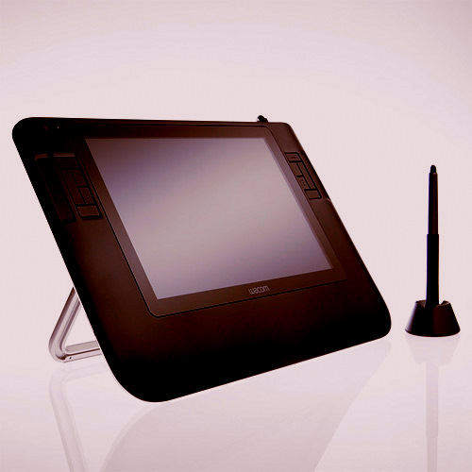
Графический планшет
-планшет со специальным покрытием, на который можно положить лист бумаги, писать и рисовать на нем, и все, что написано, будет введено в компьютер в виде изображения.

Slide 8
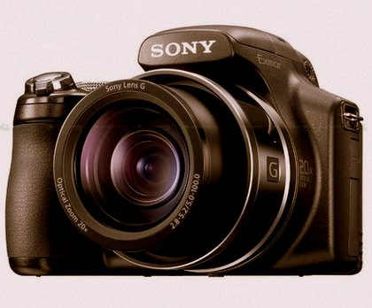
Цифровая фотокамера
фотоаппарат, записывающий изображение на карту памяти. Изображение переводится в цифровую форму и хранится в памяти фотокамеры. Фотокамера может хранить несколько сотен кадров.
После съемки фотокамера присоединяется к компьютеру , кадры переписываются на винчестер и воспроизводятся на экран монитора, которые при желании можно распечатать на принтере.

Slide 9
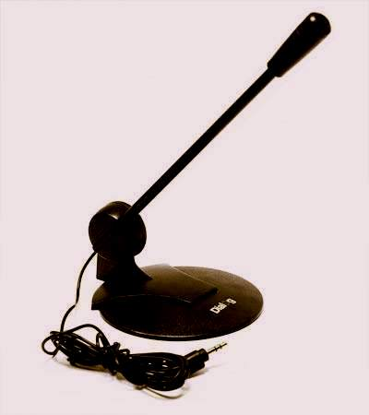
Микрофон
-используется для ввода звуковой информации и подключается к входу звуковой карты.

Slide 10
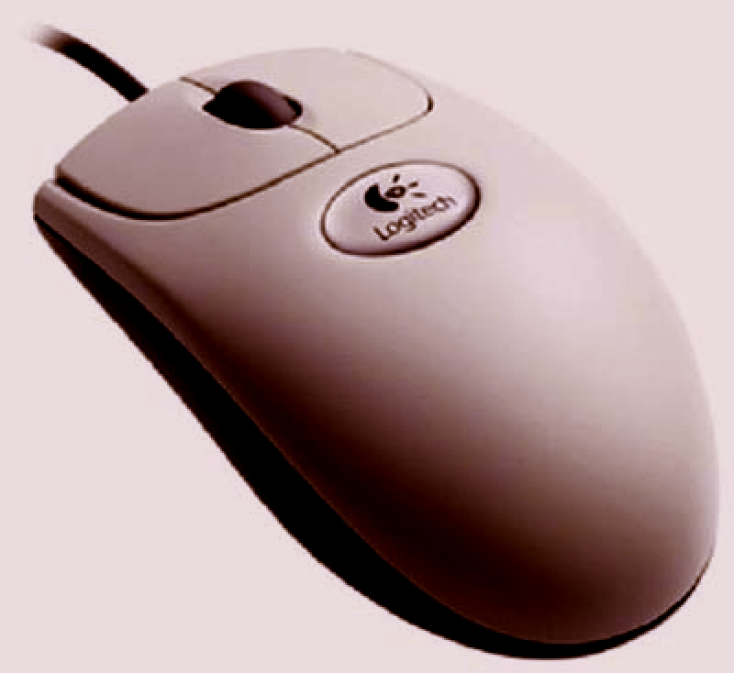
Манипуляторы
-служат для быстрого перемещения курсора по экрану.
Наиболее распространенным является «мышь». Внутри корпуса имеется шар, который при движении мыши катится по поверхности и передает свое движение специальным роликам.
Мышь связана с компьютером кабелем через специальный блок –адаптер.

Slide 11
Устройства вывода информации

Slide 12
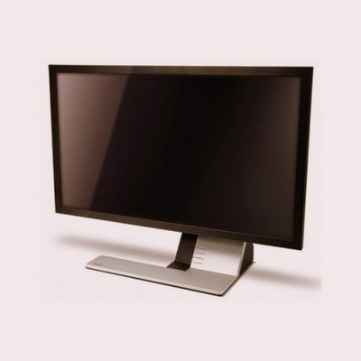
Монитор
-устройство отображения информации на экране электронно-лучевой трубки или жидкокристаллического дисплея.
Монитор подключается к компьютеру с помощью видеокарты.

Slide 13
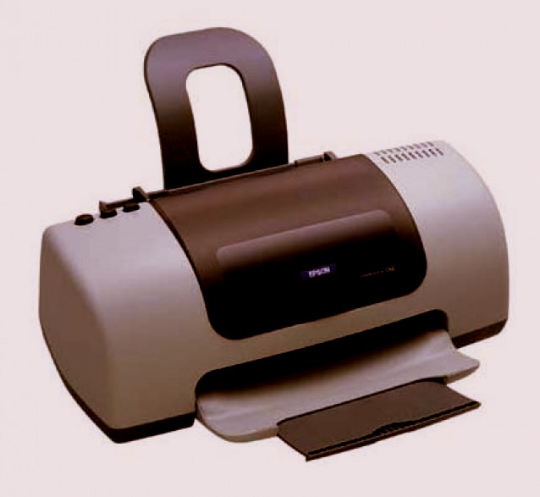
Принтер
-устройство для вывода на бумагу текстов и графических изображений.

Slide 14
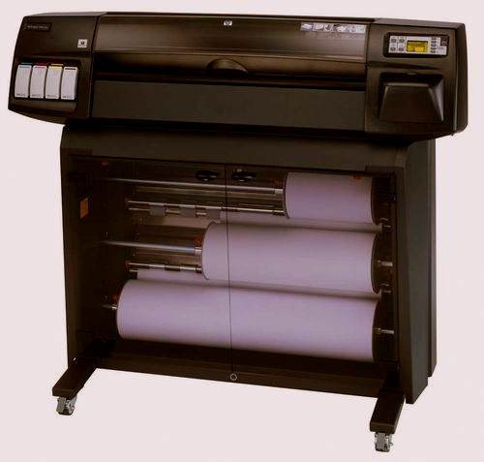
Плоттер
-служит для вывода чертежей на бумагу. Изображение создается двигающимися по листу перьями с цветной тушью.

Slide 15
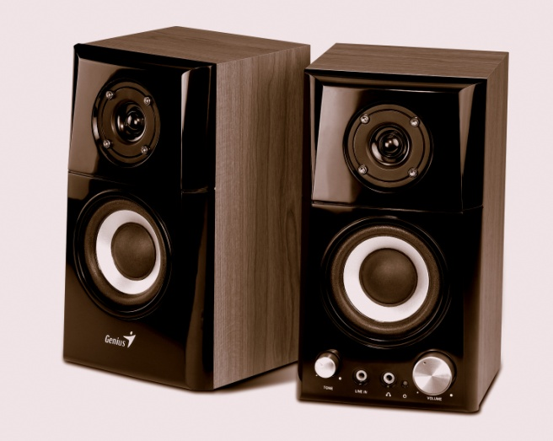
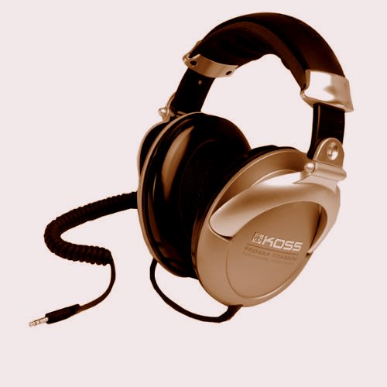
Акустические колонки и наушники
-используются для вывода звука и подключаются к выходу звуковой платы.
Звуковая плата – это устройство, которое выполняет вычислительные операции, связанные с обработкой звука, речи, музыки.

Slide 16
